Slide 1
2016
寒假汇报

Slide 2
目录

Slide 3
1
SICP
目录
2
算法
3
Github blog

Slide 4
SICP

Slide 5
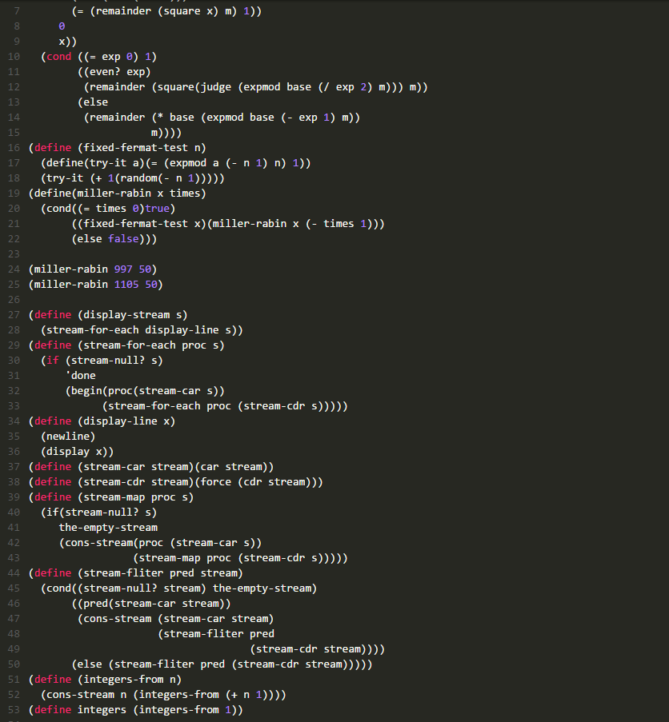
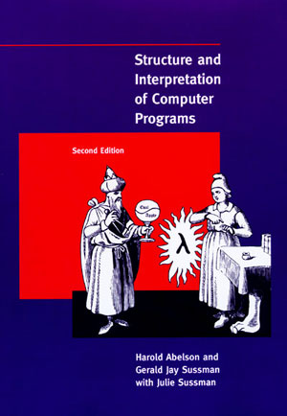
SICP
计算机程序的构造和解释
scheme
Notes:
SICP被世界上一些最著名的大学（如斯坦福、普林斯顿、牛津，北大等）用作程序设计课程的教材，被广泛称誉为“世界上最好的程序设计教科书”。SICP用Scheme（Lisp的一种方言）作为基础语言
抽象，程序的复杂性控制
统一设计的意义和价值

Slide 6
SICP
1
无赋值的编程
引用透明性-----没有副作用
函数式编程
2
函数为一等公民
3
命令式编程
递归解决迭代问题

Slide 7
SICP
过程抽象
数据抽象
状态编程，
惰性求值与流
语言抽象，语言解释器，寄存器机制

Slide 8
SICP
1
Scheme语言
2
过程产生的典型计算：线性迭代，线性递归，树形递归
应用序和正则序求值，意义，差异
3
过程定义，数据抽象，闭包，表，基于对象和状态（赋值）的程序设计，约束系统与并发问题
4
无状态程序设计（函数式程序设计）和基于状态的程序设计（基于局部变量和赋值，基于状态变化）两种编程范型各自的得失
5
无穷数据结构和惰性求值，带记忆的惰性计算
Notes:
第四章用Scheme实现了一个简单的Scheme解释器。重点是讨论语言的解释过程，以及如何针对问题（领域）创造和修改语言，从中可见DSL（Domain Specific Language）的思想。后三节各自讨论一个工程中不常见但高效解决特定问题的语言变种及其实现。
第五章介绍将Scheme编译为现实中的寄存器机器模型（register machine）。重点不是编译技巧（Scheme压根不需要文法分析），而是基本构造（条件、过程，等等）对应于寄存器模型的实现。略带讨论了最简单的垃圾回收。
数据与过程

Slide 9
算法

Slide 10
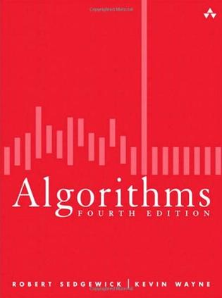
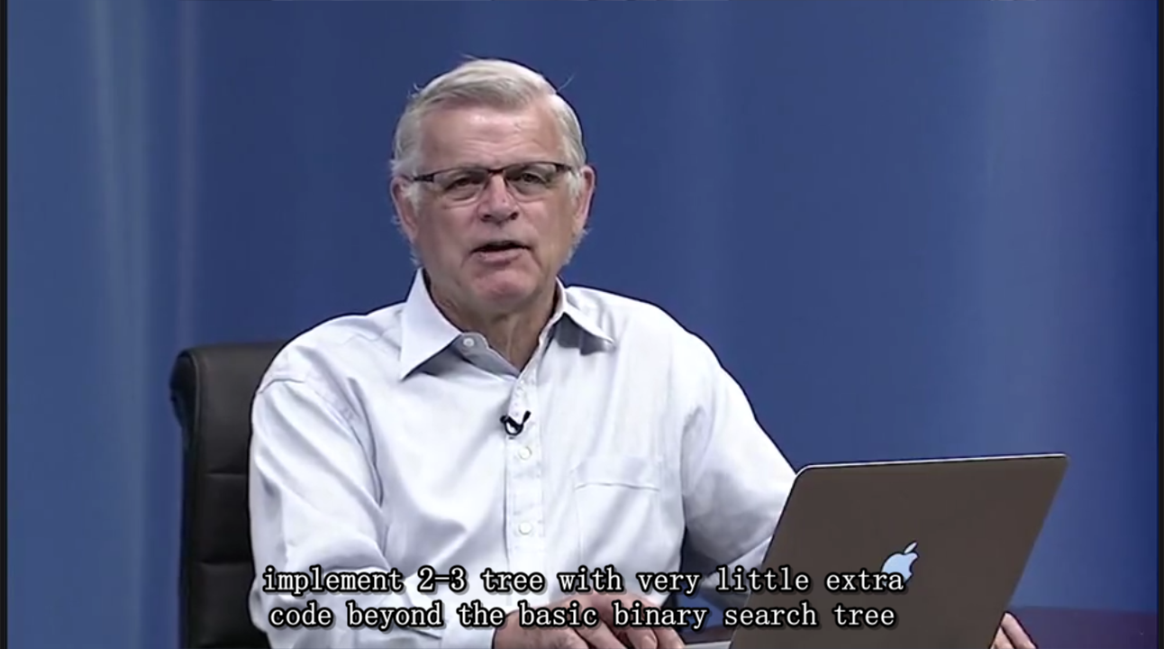
算法
算法
java

Slide 11
算法
01
02
03
03
基础编程模型
排序
查找
查找
Java基本结构
背包，队列，栈
算法分析
选择，插入，希尔
归并，快排，堆排
及简单优化
二分查找
二叉查找树
2-3树与红黑树
及简单优化
二叉查找树
2-3树，红黑树
B-tree
简单优化

Slide 12
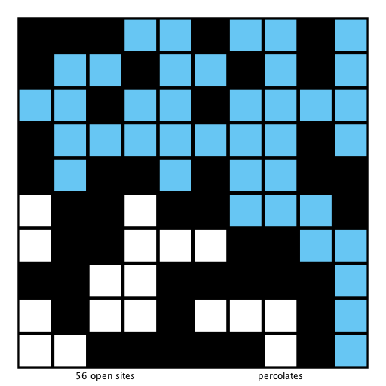
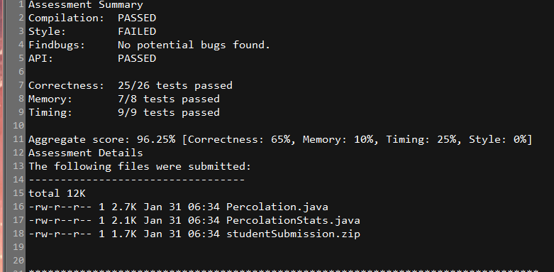
算法
union-find

Slide 13
blog

Slide 14
blog
1
Dnspot，Namecheap
Github pages
2
Hexo
3
Markdown

Slide 15
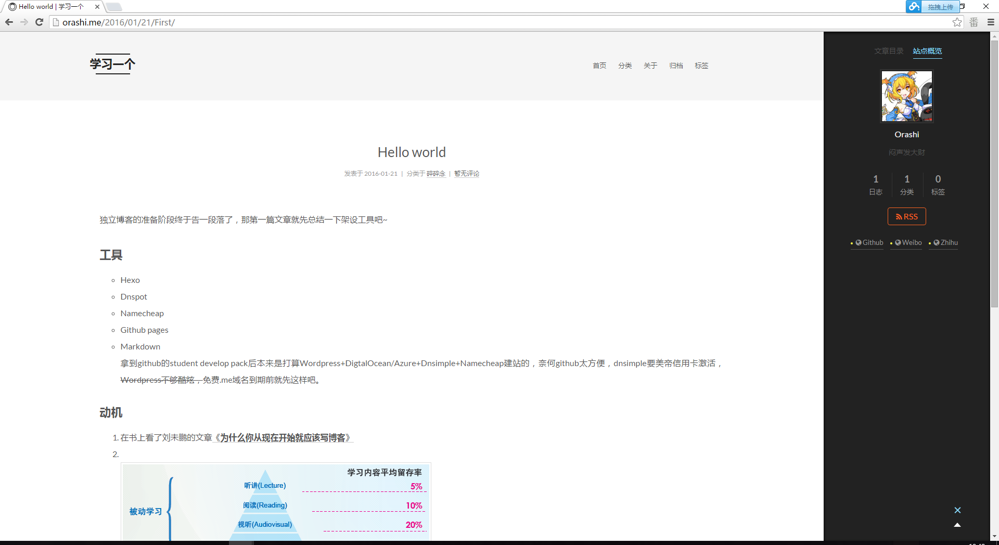
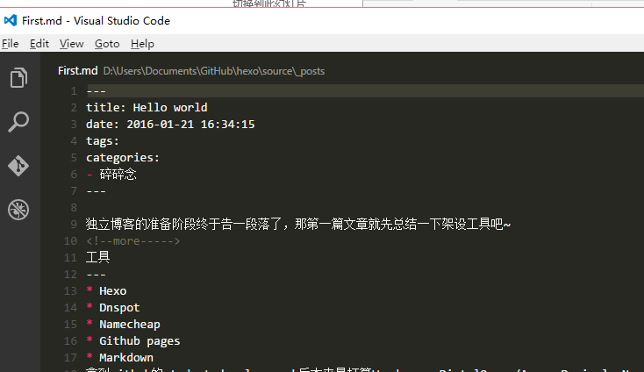
blog

Slide 16
最后一页
THANKS

